Slide 1
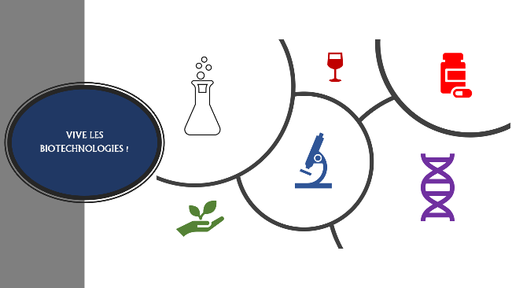
2019 | Séquence C
TD-01 | Enzymologie
ENZYMOLOGIE
Commencer ici
Bertrand Faurie – 2020
Bioscience.fun

Slide 2
Guide d’utilisation des diaporamas interactifs
①
Note : cette diapositive n’apparaîtra pas dans la présentation finale ! Il n’est pas nécessaire de la supprimer.
Ce diaporama est interactif !
En mode présentation, les flèches ne fonctionnent pas. Seul le « clic » de la souris permet de naviguer dans la présentation.
Il faut activer le passage vers la diapositive suivante, ou précédente, en activant les balises en bas de page ou en sélectionnant une option sur la page.
Vérifier que le mode « interactif » est activé (voir ci-contre). Sélectionner le mode « borne plein-écran »
Avant de fournir le document aux élèves, activer le mode « borne plein-écran » et enregistrer le document en format .ppsx (diaporama uniquement).
②
Bertrand Faurie – 2020
Bioscience.fun
③

Slide 3
Introduction
Bertrand Faurie – 2020
Bioscience.fun
Enzymologie = science qui étudie les enzymes, leur réactivité et leurs régulations, dans le but de les exploiter pour les Biotechnologies ;
Omniprésence : l’enzymologie s’est développée dans toutes les couleurs des Biotechnologies ;
Omnipotence : l’enzymologie est capable de tout faire ou presque ;
Conditions de fonctionnement :
In-vivo = utilisation d’un organisme possédant l’enzyme pour réaliser une réaction enzymatique ;
Ex-vivo = mise en culture d’un tissu possédant l’activité enzymatique pour réaliser une réaction ;
In-vitro = purification de l’enzyme et réalisation de la réaction enzymatique dans un tube à essai.

Slide 4
Bertrand Faurie – 2020
Bioscience.fun
QUIZZ 1
Bertrand Faurie – 2020
Bioscience.fun

Slide 5
La réaction enzymatique
Bertrand Faurie – 2020
Bioscience.fun
Comment définir une enzyme ?
L’enzyme est un catalyseur = accélère les réactions chimiques.
Comment définir cette notion de catalyseur ?
L’enzyme permet d’accélérer les réactions chimiques, et de rendre les réactions compatibles avec les conditions environnementales dans lesquelles évolue l’enzyme.
Conditions expérimentales de dégradation de l’amidon en glucose
 | pH | Température | Durée | Efficacité | Compatibilité avec le vivant ?
Sans enzyme | 2 | 120°C | 2 heures au minimum | 20 à 30 % | Non
Avec enzyme | 6,7 | 36,5°C | Moins de 2 minutes | > 50 % | Oui

Slide 6
Formalisme
Bertrand Faurie – 2020
Bioscience.fun
1. A et B sont des réactifs = substrats de Enzyme !
2. C est un produit ;
3. A et B sont combinés en C ;
4. Enzyme accélère la combinaison de A et B en C ;
5. Enzyme n’est pas consommée, modifiée, altérée, … par la réaction ;
Enzyme est dans un état strictement identique au début et à la fin de la réaction. Son état transitoire, en cours de réaction (quelques nanosecondes), peut être profondément modifié ;
Enzyme enchaîne les réactions tant que les substrats sont disponibles !
6. Le cofacteur change d’état au cours de la réaction enzymatique :
Le cofacteur aide la réaction enzymatique en prenant en charge des entités libérées en cours de réaction ;
Le cofacteur est recyclé par des processus cellulaires (respiration, fermentation, …).
A
+
B
Enzyme
C
Cofacteur
Etat X
Cofacteur
Etat Y

Slide 7
Bertrand Faurie – 2020
Bioscience.fun
QUIZZ 2

Slide 8
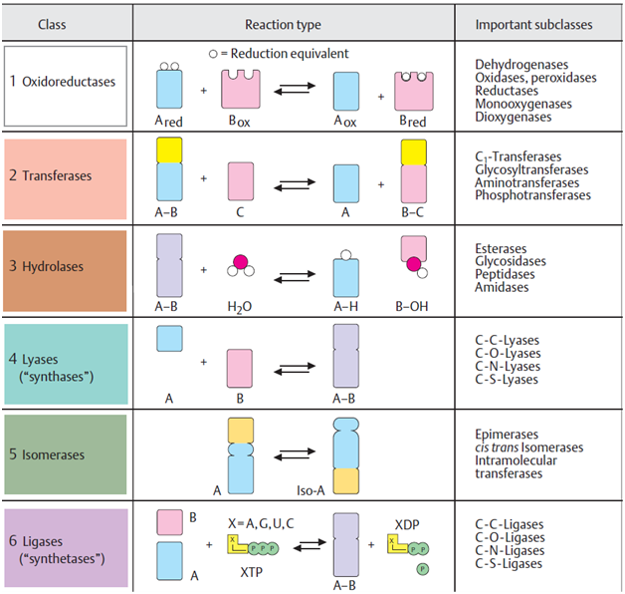
Unicité réactionnelle
Quelles réactions peut catalyser une enzyme ?
Une enzyme ne peut catalyser qu’une seule réaction chimique. Le nom de l’enzyme indique généralement la réaction qu’elle est capable de catalyser :
LDH = lactate déshydrogénase = élimination d’hydrogènes depuis une molécule de lactate ;
GOD = glucose oxydase = oxydation du glucose ;
DNApol I = ADN polymérase I = polymérisation de l’ADN à partir de bases azotées.
Le résultat n’est pas connu !
Note : la terminologie « enzyme » est transcrite par le suffixe « ase ». Tous les noms d’enzyme se terminent par -ase.
Cette propriété est essentielle puisqu’elle sert de principal critère de classification des enzymes : système EC x.x.x.x. Le premier chiffre dépend du type de réaction (voir ici). Les autres chiffres du code correspondent au substrat, à l’utilisation de cofacteurs ou d’ions.
Comment expliquer l’unicité réactionnelle ?
Bertrand Faurie – 2020
Bioscience.fun

Slide 9
Bertrand Faurie – 2020
Bioscience.fun
QUIZZ 3

Slide 10
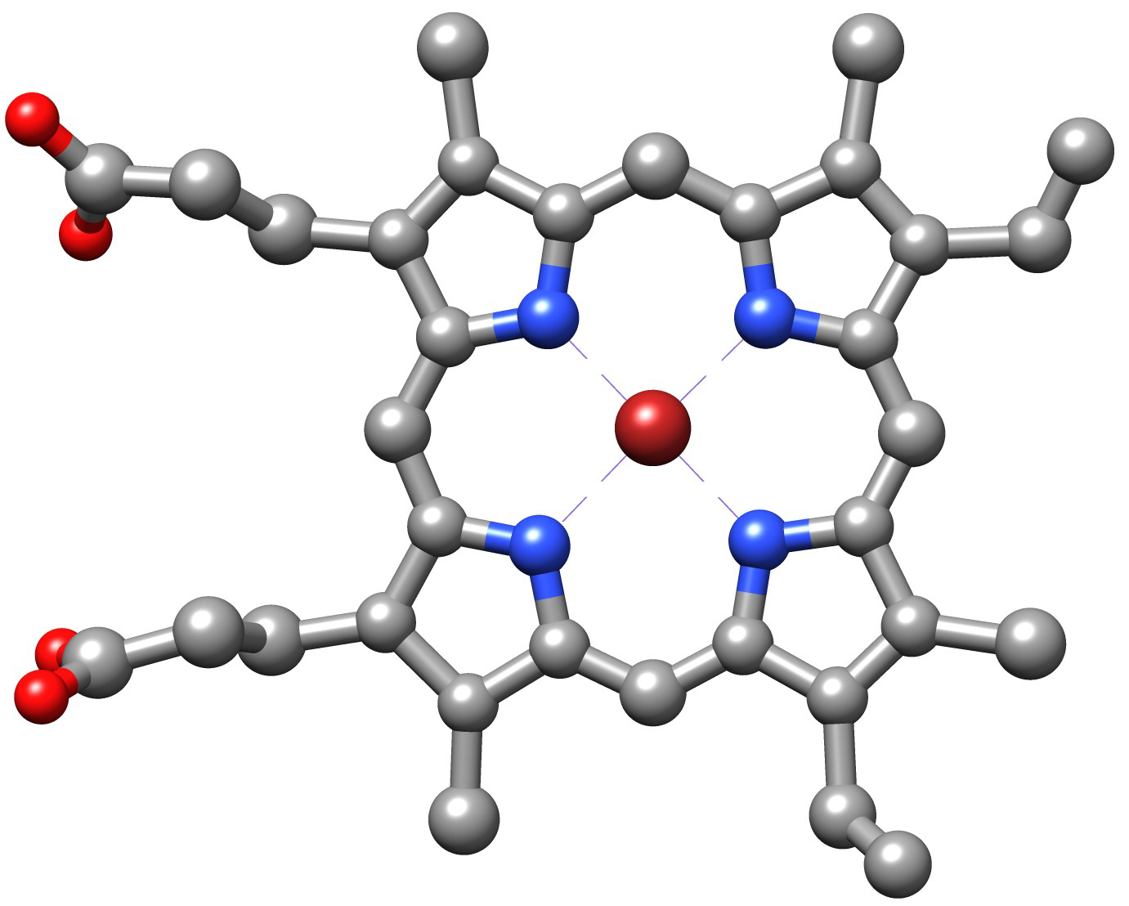
Nature chimique des enzymes
Bertrand Faurie – 2020
Bioscience.fun
Les enzymes sont des protéines, composées d’acides aminés ;
Les enzymes peuvent également contenir des éléments non protéiques, appelées groupements prosthétiques ;
Les enzymes contiennent très souvent des ions, qui participent à la réaction de catalyse : Mg²⁺, Zn²⁺, Mn²⁺, Fe²⁺, …. Ces ions sont apportés par l’alimentation (nécessité de consommer des sels minéraux) ;
Les enzymes agissent parfois avec des cofacteurs qui aident l’enzyme à réaliser la réaction : prise en charge d’hydrogène, d’électrons, ou don d’hydrogène, d’électrons ou d’atomes particuliers ;
Hème de l’hémoglobine

Slide 11
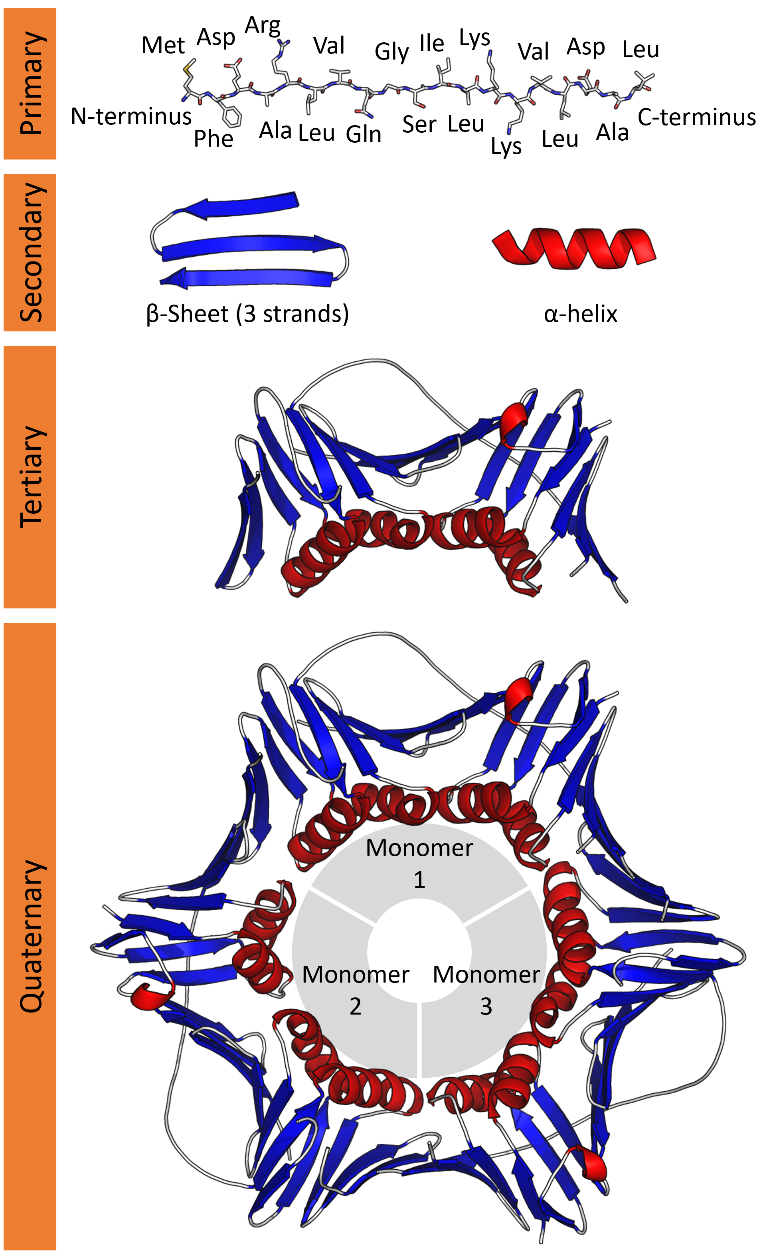
Structure des protéines
Polymère d’acides aminés, unis par la liaison peptidique,
Suite
Qui présente des organisations locales limitées à quelques dizaines d’acides aminés : feuillet béta ou hélice alpha,
Plusieurs protéines peuvent s’organiser pour former un complexe plus gros.
Suite
FACULTATIF
Bertrand Faurie – 2020
Bioscience.fun
S’associant dans l’espace pour former une structure tridimensionnelle : la protéine fonctionnelle.
Suite

Slide 12
Bertrand Faurie – 2020
Bioscience.fun
QUIZZ 4

Slide 13
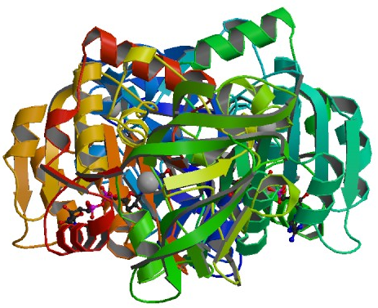
Bertrand Faurie – 2020
Bioscience.fun
L’alcool déshydrogénase gamma-2 humaine
Monomère
Cofacteur
Site actif
Axe de
symétrie
Zn²⁺

Slide 14
Structure des protéines
Bertrand Faurie – 2020
Bioscience.fun
Calmoduline fixant 4 Ca²⁺
La glucose/galactose binding protein et son glucose
glucose
Cage formée par des hélices-α, emprisonnant le substrat = site actif

Slide 15
Le site actif
Le site actif est intégré dans la structure de la protéine = cavité formée par les replis de la structure IIIaire de la protéine ;
La forme du site actif définit :
Qui peut rentrer = le substrat ou des molécules très proches structurellement ;
Ce qu’il fait : le site actif est bordé par les cofacteurs, les ions et éventuellement des groupements prosthétiques. Les chaines latérales des acides aminés font saillie dans la cavité, et participent souvent à la réaction chimique ;
La structure et les capacités réactionnelles du site déterminent donc la réaction catalysée par l’enzyme ;
Une réaction enzymatique est donc :
Spécifique : l’enzyme ne peut agir que sur un substrat défini, ou une molécule très proche (capacité d’accueil du site actif) ;
Unique : l’enzyme ne peut catalyser qu’un seul type de réaction chimique ;
Bertrand Faurie – 2020
Bioscience.fun
Toute modification de la protéine
affecte ses capacités catalytiques !

Slide 16
Bertrand Faurie – 2020
Bioscience.fun
QUIZZ 5

Slide 17
Les modalités d’étude d’une enzyme
Comment détecter une activité enzymatique ?
Il est difficile de détecter une enzyme directement, mais il est facile de détecter son activité catalytique =
Consommation d’un réactif ;
Production d’un produit ;
Transformation d’un cofacteur.
Pour chaque enzyme, on va essayer de détecter un composant de sa réaction chimique, par des techniques classiques de biochimie = colorimétrie, chromatographie, … C’est un système-rapporteur !
Souvent, on emploie des chromogènes = réactifs incolores qui deviennent colorés une fois que l’enzyme a agi dessus.
Enzyme | Réaction | Partenaire naturel de l’enzyme | Molécule dosée | Technique
Béta-galactosidase | Lien | Non : chromogène | Produit : ONP | Colorimétrie : apparition d’une coloration jaune à 420 nm.
PAL | Lien | Non : chromogène | Produit : pNP | Colorimétrie : apparition d’une coloration jaune à 410 nm.
LDH | Lien | Oui : cofacteur | NADH | Colorimétrie : disparition de l’absorbance à 450 nm.

Slide 18
Les propriétés à étudier d’une enzyme
Une fois que le système-rapporteur de l’activité enzymatique a été défini, que faut-il faire ?
Suivre la réaction de l’enzyme au cours du temps ;
Définir les conditions environnementales optimales de fonctionnement (voir CD02) ;
Définir ces constantes = Vmax et Km (voir CD02).
Comment étudier une enzyme au cours du temps ?
On peut s’intéresser à ce qu’elle a fait : après x minutes ou heures, on mesure ce qu’elle a détruit/produit. On obtient alors une vitesse moyenne. Les méthodes sont dites « point final » ou « deux points » ;
On peut s’intéresser à ce qu’elle fait : en direct, on mesure ce qu’elle détruit/produit. On obtient alors une vitesse instantanée. La méthode est dite « cinétique enzymatique ».
On privilégie souvent les temps courts, en enzymologie, puisque la vitesse initiale de l’enzyme est la plus juste pour définir les constantes de l’enzyme.
Bertrand Faurie – 2020
Bioscience.fun

Slide 19
Les temps enzymatiques
En temps réel (courbe bleu), l’absorbance du système-rapporteur évolue, jusqu’à ce que la réaction s’arrête = absorbance maximale ;
En méthode deux points, sur temps courts (voir courbe), on arrête la réaction en ajoutant un agent destructeur d’enzyme dans le milieu : la courbe est assez proche de la cinétique en continu.
En méthode point final, on attend que la réaction soit terminée (voir courbe), par consommation totale du substrat : la courbe est assez éloignée de la cinétique en continu.
Bertrand Faurie – 2020
Bioscience.fun
Les temps courts permettent de mesurer une vitesse (coefficient directeur) !
Les temps longs permettent de doser un substrat enzymatique !

Slide 20
Les enzymes, comme outil de dosage
Bertrand Faurie – 2020
Bioscience.fun
Nous pouvons étudier les propriétés d’une enzyme pour mesurer son activité !
Il est également possible d’utiliser une enzyme pour doser un substrat : c’est très courant en immunologie (ELISA) ;
Si A est indétectable et que B est détectable par les techniques de laboratoire, alors on va chercher à faire :
Si ni A, ni B sont détectables, alors il existe deux solutions :
A
Enzyme
B
Utiliser un cofacteur, détectable
Utiliser un N, détectable
E₁
E₂
E_{n}
A
Enzyme
B
A ➔ B ➔ … ➔ N
Cofacteur
Etat X
Cofacteur
Etat Y

Slide 21
Bertrand Faurie – 2020
Bioscience.fun
QUIZZ 6

Slide 22
Dispositif expérimental
Bertrand Faurie – 2020
Bioscience.fun
Quel est le matériel nécessaire en enzymologie ?
Milieu réactionnel : tampon pour contrôler le pH, des ions éventuellement, les cofacteurs ;
Enzyme purifiée : commerciale ou obtenue par extraction depuis du matériel biologique ;
Le substrat : il permet de doser l’activité de l’enzyme OU il va être dosé par l’enzyme ;
Un « stop-enzyme » : il permet de stopper la réaction enzymatique, lors de l’utilisation d’un chronomètre (voir chronomètre) ;
Un chronomètre : uniquement pour l’étude des propriétés de l’enzyme (temps courts) ;
Un bain-marie : si l’enzyme nécessite une température précise pour fonctionner ;
Quelle est la procédure opératoire ?
Cinétique | Préparer le milieu réactionnel | Ajouter l’enzyme et déclencher le chronomètre | Lancer la lecture de l’absorbance | Stopper la réaction avec le « stop-enzyme » | Construire le graphique | Exploiter la courbe = coefficient directeur + Beer-Lambert
Deux-points |  |  | Pas de lecture avant la fin du temps |  | Lire l’absorbance
Point-final |  |  |  |  |  | Beer-Lambert

Slide 23
Bertrand Faurie – 2020
Bioscience.fun
QUIZZ 7

Slide 24
Bertrand Faurie – 2020
Bioscience.fun
QUIZZ FINAL

Slide 25
Bertrand Faurie – 2020
Bioscience.fun
Ultimate QUIZZ of the death

Slide 26
Application des connaissances
Bertrand Faurie – 2020
Bioscience.fun
Se rendre sur le site : https://www.uniprot.org/
Utiliser la barre de recherche pour récupérer les informations d’une enzyme ;
Compléter la carte d’identité de l’enzyme, disponible sur l’espace classe, par binôme. Attention, il y a un document par binôme, et le code de l’enzyme est déjà noté dans le document ;
Imprimer le document, lorsqu’il est terminé et validé (disons, par un expert…) ;
Afficher le document dans la classe et être fier·e.

Slide 27
Bertrand Faurie – 2020
Bioscience.fun
Vous avez bien travaillé

